Slide 1
MHW3
Dennis Zaffiro
O46002284
25/04/2021

Slide 2
Descrizione del progetto
Le api del progetto sono 2. Una è statica e la seconda è dinamica. L’API statica si occupa della pubblicazione su schermo di notizie legate alla parola chiave che ho instaurato nella funzione javascript, ovvero Gaming. Dunque tutte le notizie avranno come fattore comune il contesto Gaming.
La seconda API invece si occupa di ricercare in un database di immagini delle foto legate da una parola chiave immessa dall’utente, il numero massimo di immagini scelto dal programmatore è 3, ovviamente può essere modificato all’evenienza.

Slide 3
KEY
Avendo la necessità di chiamare 2 API differenti ho dovuto chiedere il permesso di Accesso in maniera indipendente, per cui ho ottenuto 2 chiavi private distinte.

Slide 4
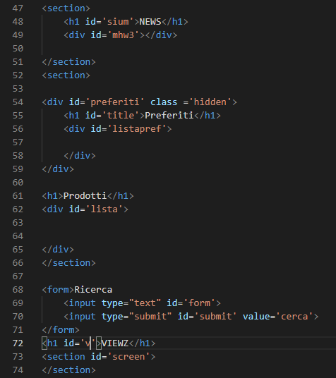
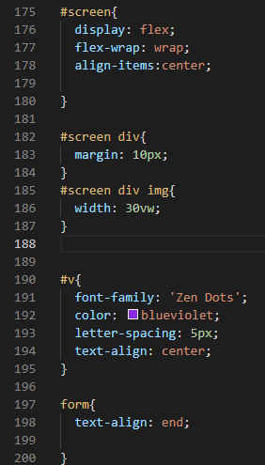
Layout complessivo HTML+CSS
Screenshot che mostra la vostra pagina web
Il CSS dello screenshot a destra ha un’utilità puramente estetica legata al gusto personale, nulla che cambiato possa in qualche modo intaccare la funzionalità del progetto. E’ stato condiviso per completezza.

Slide 5
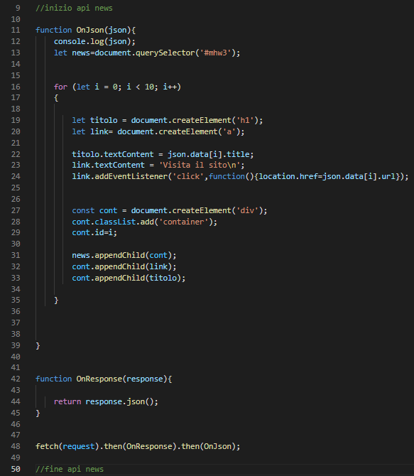
API 1
Screenshot e codice (HTML+CSS)

Slide 6
Curiosità
La nota interessante di quest’API è alla linea 24. Tralasciando il funzionamento logico e necessario dell’API, dunque la creazione dinamica di un titolo e di un link, vi è il collegamento a questi due elementi a ciò che viene iterato dalla risposta del Json per ogni elemento, sempre dallo stesso Json ottenuto. All’interno della stessa funzione, si associa al link poco prima creato l’evento scatenato dal click su di esso, che per l’appunto riporta ad un Link (vero e funzionante) che l’API restituisce.

Slide 7
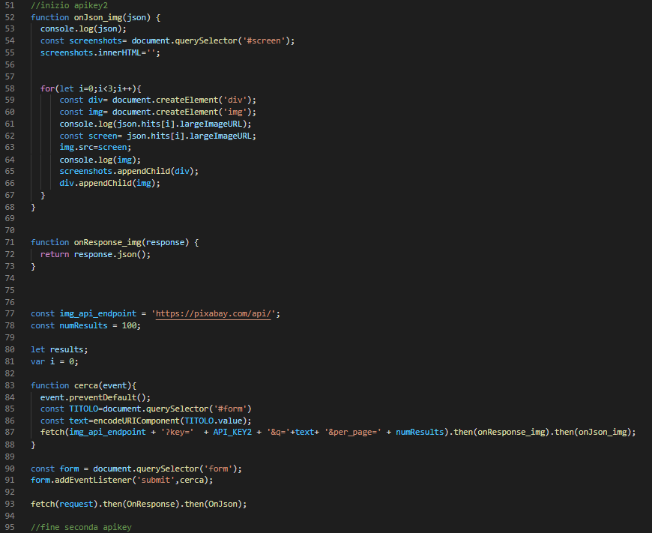
API 2
Screenshot e codice (HTML+CSS)

Slide 8
Curiosità
Essendoci un interfacciamento tra un webProgram ed un evento scatenato dall’utente (la ricerca di un’immagine legata ad una parola chiave) la barra di ricerca alla quale è associato l’evento di Submit è stata posta all’interno di un Form(vedi HTML). Essendo necessaria la specificità di un’immagine, si utilizza la funzione hits del Json, che nel nostro caso restituisce l’url delle PRIME 3 immagini (il massimo può essere modificato in fase di programmazione JS) che sono collegate alla parola chiave inserita dall’utente.

Slide 9
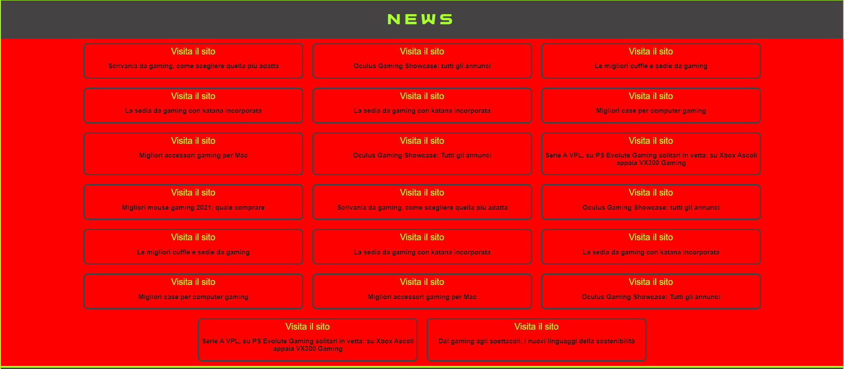
API 1 VISUALE
Screenshot e codice (HTML+CSS)

Slide 10
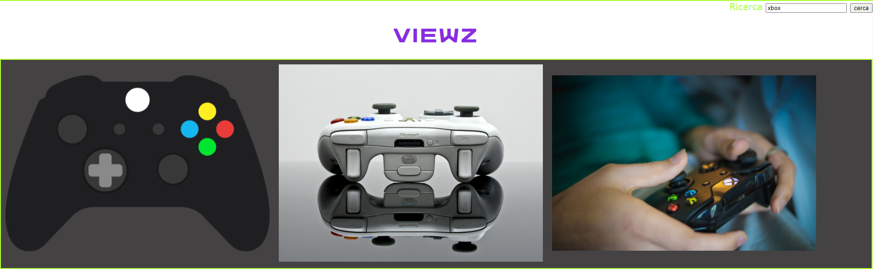
API 2 VISUALE
Screenshot e codice (HTML+CSS)

